Slide 1

Transforma-se o amador na cousa amada
Luís de Camões

Slide 2
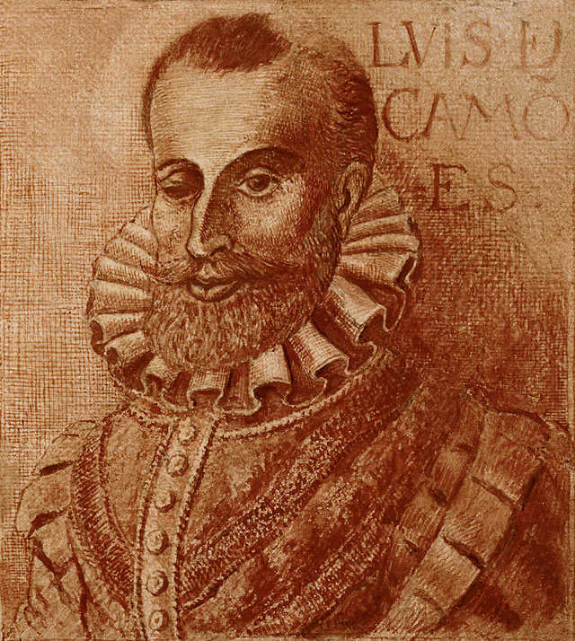

Slide 3
Sumário
Apresentação do soneto (leitura)
Análise interna
Tema de Transforma-se o amador na causa amada
Composição
Análise externa
Interpretação
Conclusão

Slide 4
Soneto
Transforma-se o amador na cousa amada,
por virtude do muito imaginar;
não tenho, logo, mais que desejar,
pois em mim tenho a parte desejada.
Se nela está minha alma transformada,
que mais deseja o corpo de alcançar?
Em si somente pode descansar,
pois consigo tal alma está ligada.
Mas esta linda e pura semidéia,
que, como um acidente em seu sujeito,
assim como a alma minha se conforma,
está no pensamento como idéia:
[e] o vivo e puro amor de que sou feito,
como a matéria simples busca a forma.
Luís de Camões

Slide 5
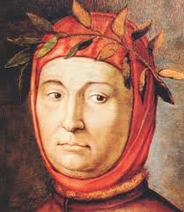
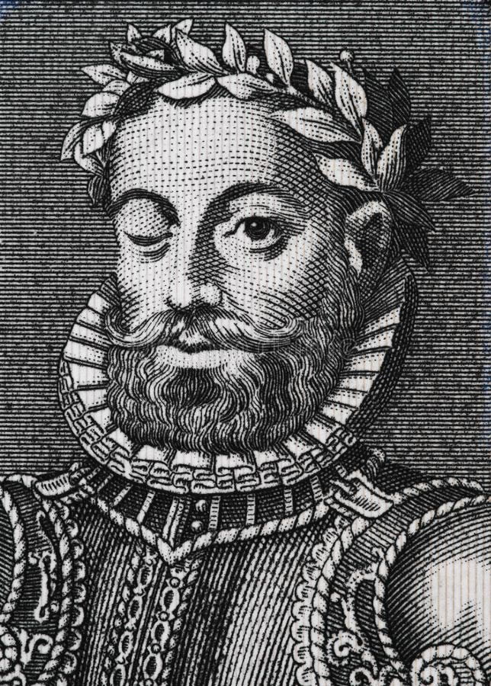
Análise interna
Um dos poetas que mais influenciou Camões na sua poesia foi o poeta italiano Petrarca.
Camões
Petrarca

Slide 6
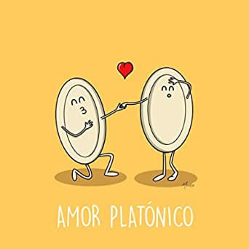
O Petrarquismo é uma atitude tomada pelo poeta perante a mulher amada: esta é vista como fonte de perfeição moral, despertando nele uma espécie de amor platônico.

Slide 7
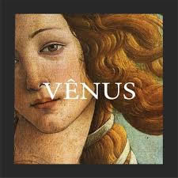
Os autores clássicos buscavam um amor idealizado, espiritualizado e racional que se aproximava da verdade absoluta. A poesia de Camões é inovadora em relação aos poetas do Renascimento italiano, pela representação da sensualidade da mulher, simbolizada por Vênus.

Slide 8
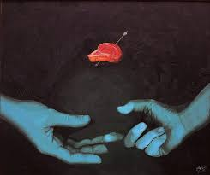
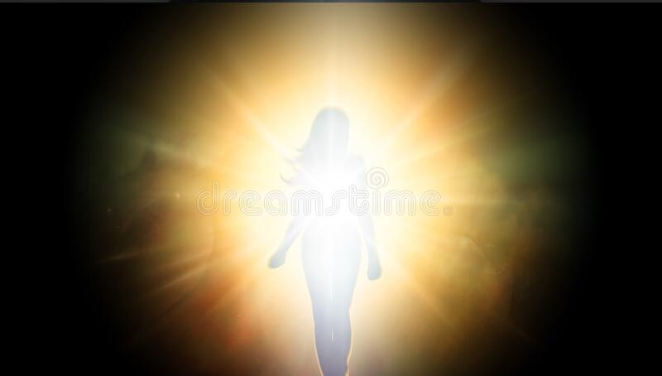
Tema
Neste soneto, há a comunhão amorosa de almas. Se não há ligação de almas, não há amor. Pelo pensamento, o apaixonado ("o amador") se transforma na "cousa amada", composta de corpo e espírito ("linda e pura semideia"). O poema fala do Amor espiritual em oposição ao Amor carnal.

Slide 9
Composição
Percebemos que este soneto é composto por duas quadras (4 versos) e dois tercetos (3 versos). Existem duas formas de união neste soneto. A primeira é a união real e a segunda é imaginária, onde essa pessoa amada é algo platônico.

Slide 10
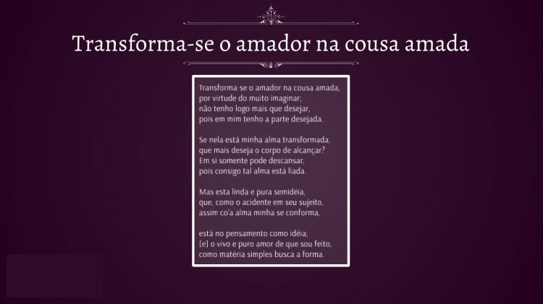

Slide 11

Camões começa esse famoso poema dizendo que aquele que ama, tanto pensa e imagina a coisa amada que acaba por se esquecer de si e “transforma-se” no objeto desejado.

Slide 12

Na segunda quadra o “amador” não é uma pura alma, mas também um corpo. As duas quadras configuram a concepção platônica do Amor. O poeta idealiza e imagina tanto a amada, que já a tem em si mesmo, como ideal, que se personifica no seu sentimento amoroso e ganha realidade dentro do próprio poeta. Aquele que ama se transforma na amada, de tanto idealizá-la; logo não tem mais o que desejar, pois já tem em si mesmo a ideia do ser que deseja.

Slide 13

No primeiro verso da terceira estrofe o autor faz exaltação à pessoa amada e utiliza a expressão “semidéia” no lugar de semideusa, atribuindo um novo sentido a expressão já existente, comparando a pessoa amada ao divino.

Slide 14
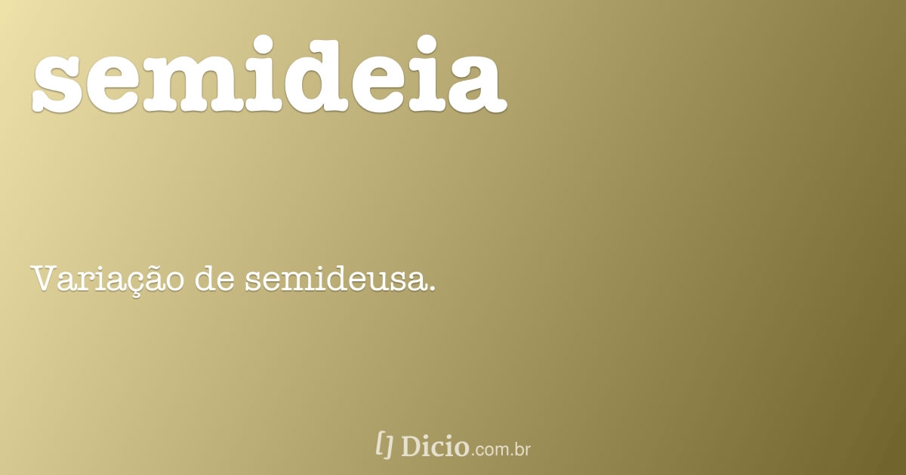

Slide 15
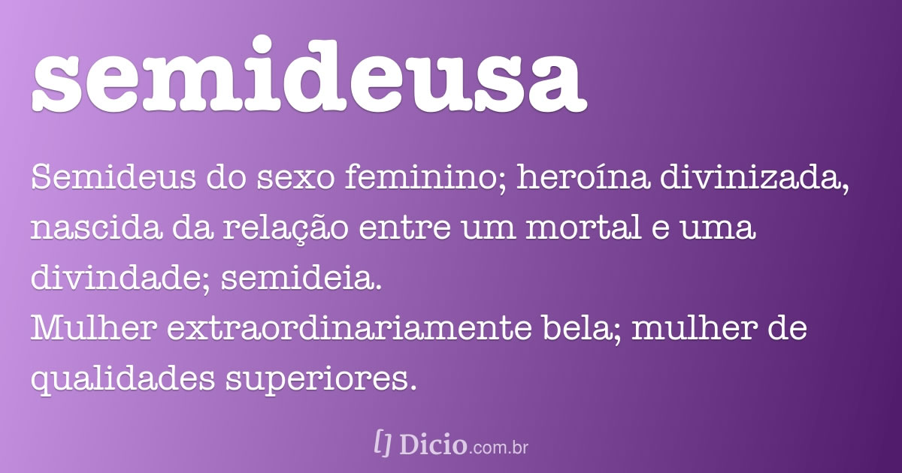

Slide 16
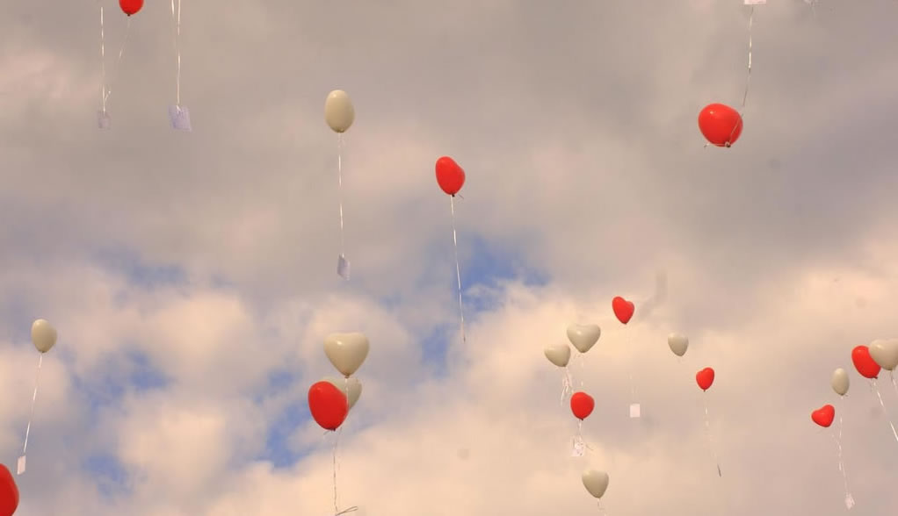
A coisa amada nunca é um mero objeto físico: pelo amador, ela é vista com tal graça e perfeição que se torna quase um arquétipo platônico, um ente metafísico do famoso Mundo das Ideias, uma “semidéia” que “está no pensamento como ideia”.

Slide 17
O primeiro terceto faz uma ressalva esclarecedora: por mais linda e pura que seja, não passa de uma ideia, e é próprio das ideias existirem apenas no pensamento. O corpo tem suas necessidades, que podem ser pensadas, mas pensá-las não é suficiente para satisfazê-las.

Slide 18

Na primeira linha da quarta estrofe, encontramos o trecho “está no pensamento como idéia”, que nos remete a idéia de algo imaginário, platônico. Camões não termina o poema como escravo do corpo, mas retoma o amador por inteiro, dizendo-se feito “de vivo e puro amor” que “como matéria simples busca a forma”. Não é seu corpo que é “matéria simples”, mas toda a sua pessoa, que anseia transformar-se naquilo que ama.

Slide 19
Campo lexical
Temos o campo lexical de um mundo ideal e irreal.
Transforma-se o amador na cousa amada,
por virtude do muito imaginar;
não tenho, logo, mais que desejar,
pois em mim tenho a parte desejada.
Se nela está minha alma transformada,
que mais deseja o corpo de alcançar?
Em si somente pode descansar,
pois consigo tal alma está ligada.
Mas esta linda e pura semidéia,
que, como um acidente em seu sujeito,
assim como a alma minha se conforma,
está no pensamento como idéia:
[e] o vivo e puro amor de que sou feito,
como a matéria simples busca a forma.

Slide 20
Campo lexical
Temos o campo lexical da perfeição.
Transforma-se o amador na cousa amada,
por virtude do muito imaginar;
não tenho, logo, mais que desejar,
pois em mim tenho a parte desejada.
Se nela está minha alma transformada,
que mais deseja o corpo de alcançar?
Em si somente pode descansar,
pois consigo tal alma está ligada.
Mas esta linda e pura semidéia,
que, como um acidente em seu sujeito,
assim como a alma minha se conforma,
está no pensamento como idéia:
[e] o vivo e puro amor de que sou feito,
como a matéria simples busca a forma.

Slide 21
Campo lexical
Temos o campo lexical do amor e da beleza.
Transforma-se o amador na cousa amada,
por virtude do muito imaginar;
não tenho, logo, mais que desejar,
pois em mim tenho a parte desejada.
Se nela está minha alma transformada,
que mais deseja o corpo de alcançar?
Em si somente pode descansar,
pois consigo tal alma está ligada.
Mas esta linda e pura semidéia,
que, como um acidente em seu sujeito,
assim como a alma minha se conforma,
está no pensamento como idéia:
[e] o vivo e puro amor de que sou feito,
como a matéria simples busca a forma.

Slide 22
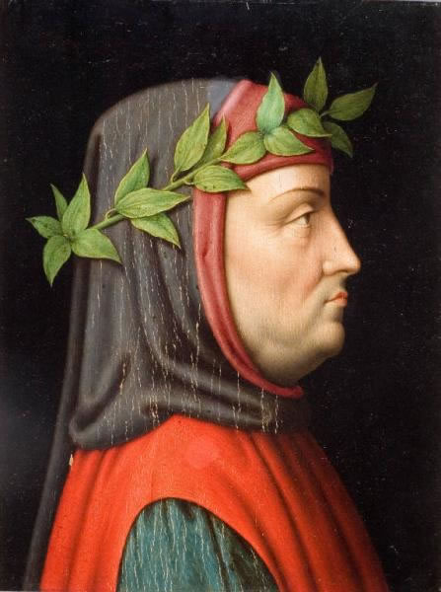
A estrutura fechada do soneto petrarquiano, modelo adotado por Camões se apresenta em duas quadras e dois tercetos, e o locutor deve apresentar uma proposição, desenvolvê-la e encerrar com chave de ouro. A composição deste soneto termina em beleza por um verso que encerra um pensamento elevado.
Petrarca

Slide 23
O poeta não apenas confessa seus sentimentos. Há uma análise, um filosofar sobre eles, o que possibilita caracterizar seu lirismo como reflexivo. Não é à toa, portanto, que predomina no poema um amplo jogo de raciocínio, revelado por conectivos ou articuladores que revelam um caminhar lógico de pensamento, como “por virtude”, “logo”, “pois”, “se”. Tal estrutura filosófica é também percebida pela própria engenharia do texto. O primeiro verso é uma tese, explicada no segundo. O terceiro verso é uma exemplificação do postulado do primeiro. O quarto verso é uma explicação/justificação do que está exposto no anterior.

Slide 24
Figuras de estilo e seu valor
A influência petrarquista faz com que o poeta busque o isolamento e a antecipação do sofrimento. Para demonstrar o seu estado de sofrimento, o poeta utiliza frases exclamativas abundantes, personificações, antíteses, apostrofes, comparações, etc...
Transforma-se o amador na cousa amada,
por virtude do muito imaginar;
não tenho, logo, mais que desejar,
pois em mim tenho a parte desejada.
Se nela está minha alma transformada,
que mais deseja o corpo de alcançar?
Em si somente pode descansar,
pois consigo tal alma está ligada.
Mas esta linda e pura semidéia,
que, como um acidente em seu sujeito,
assim como a alma minha se conforma,
está no pensamento como idéia:
[e] o vivo e puro amor de que sou feito,
como a matéria simples busca a forma.

Slide 25
Análise externa
O soneto foi um gênero privilegiado dentro da vasta produção do poeta Luís de Camões. Homem renascentista, sua obra é expressão de um contexto em que se anunciavam os novos tempos e que, simultaneamente, vivia ainda sob influência do ideário medieval. A lírica de Camões incorporou formal e tematicamente procedimentos dos dois momentos, da Idade Média e do Renascimento.

Slide 26
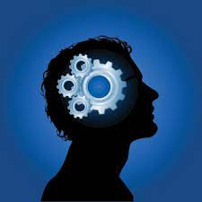
O poema tem o caráter épico renascentista, seguindo a estética clássica, uma poesia onde predomina o “racional”.

Slide 27
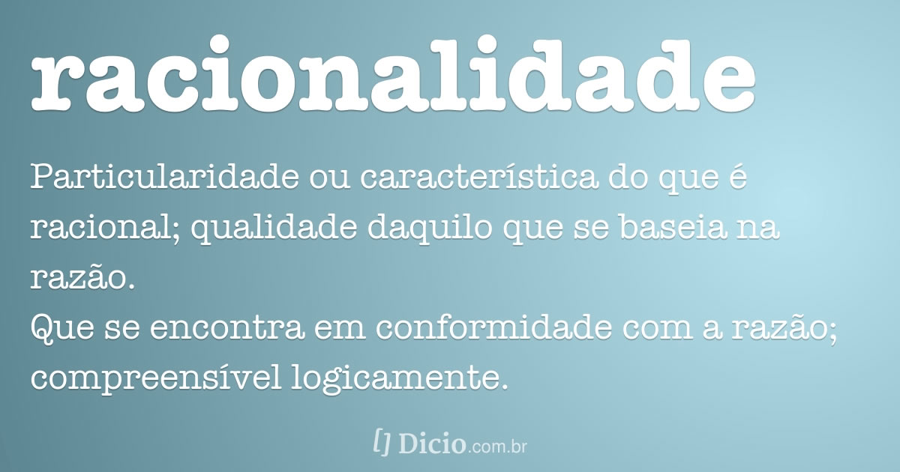

Slide 28
Interpretação
É notável em tal soneto outra influência de Petrarca, que é a presença do neoplatonismo. No entanto, Camões reinterpreta-o de sua própria maneira, o que permite identificar o que se chama neoplatonismo camoniano.

Slide 29
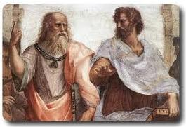
Ainda que a crítica, um pouco enfeitiçada pela presença de palavras como “alma”, “ideia” e “acidente”, costume ler o poema como um embate entre Platão e Aristóteles, Camões parece apenas descrever uma experiência paradoxal, que formula sem resolver.

Slide 30
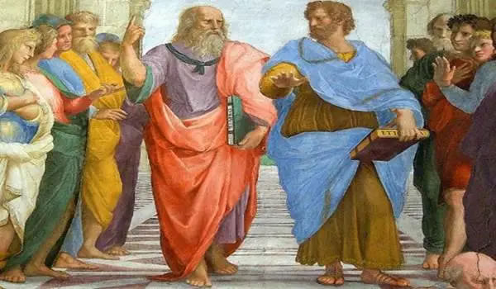
Platão defendia o Inatismo, nascemos como princípios racionais e ideias inatas. Ao contrário de Platão, Aristóteles defendia que a origem das ideias é através da observação de objetos para após a formulação da ideia dos mesmos.
Platão e Aristóteles

Slide 31
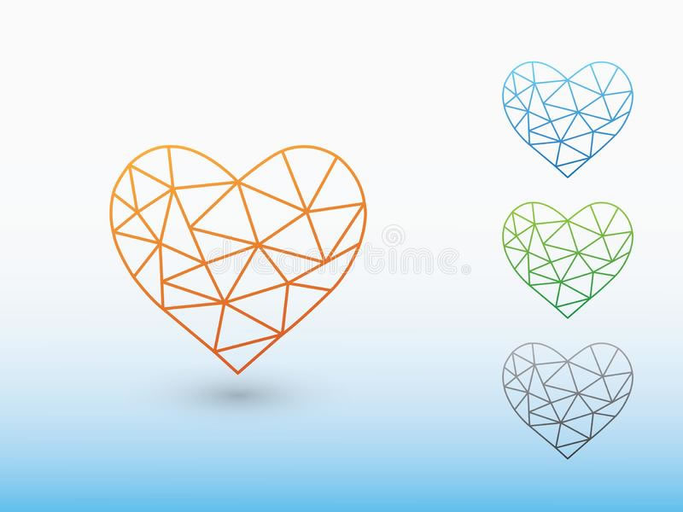
É ele, por inteiro, que deseja ser moldado por outra coisa; é ele, por inteiro, que se declara “matéria simples”, desprovida de ser e pronta a transformar-se naquilo que ama. Esse amor busca a forma “por muito imaginar” e simplesmente esquece do corpo. Ele gostaria de transformar-se por inteiro, mas a posse imaginativa não pode oferecer isso, e por isso continua desejando, à revelia do corpo insatisfeito, dando a entender que aí está um sinal de que algo está profundamente errado em toda a equação.

Slide 32
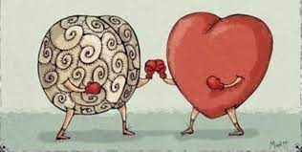
No caso do soneto em questão, o amor ideal não se opõe àquele que busca realização, mas só ganha significado por meio dele e o amor que busca realização, por sua vez, só consegue fazê-lo porque pauta-se pela idealidade, pelo muito imaginar. Nesse sentido, posse e procura, satisfação e insatisfação, imaginação e desejo são duas faces da mesma moeda, elementos díspares que convivem em uma realidade que não se explica de modo racional: o sentimento amoroso.

Slide 33
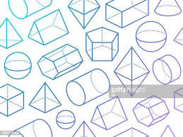
Tendo Camões vivido amores proibidos e uma singular experiência cultural, ele não se restringiu a descrever o Amor apenas no seu aspecto abstrato, mas procurou, em meio a toda essa influência do neoplatonismo e do Amor medieval, buscar entender e expressar o Amor carnal que nas suas obras vai aparecer em conflito com o Amor espiritual.
Camões procura resolver essa tensão por meio da própria teoria neoplatônica e da teoria aristotélica da matéria.

Slide 34
Conclusão
O poema é uma batalha entre as duas escolas, a platônica e a aristotélica, que reflete o mundo da filosofia no Renascimento. O mundo das ideias de Platão misturado com a matéria e forma de Aristóteles fazem desse poema uma das obras-primas da poesia de todos os países em todos os tempos. Esse é considerado como um dos poemas mais belos de Camões e nele existe filosofia pura.

Slide 35

Fim
https://www.youtube.com/watch?v=yTHdusLy2rk

